Slide 1
Приготовление поварами школьной столовой обеда

Slide 2
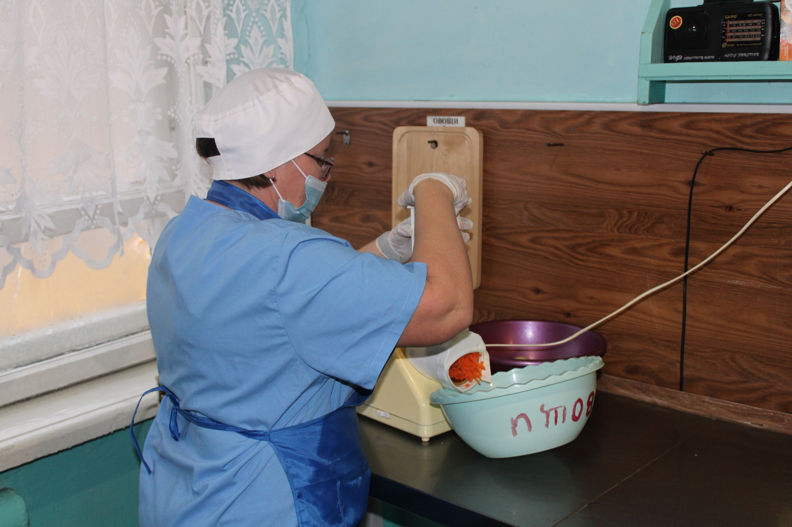

Slide 3
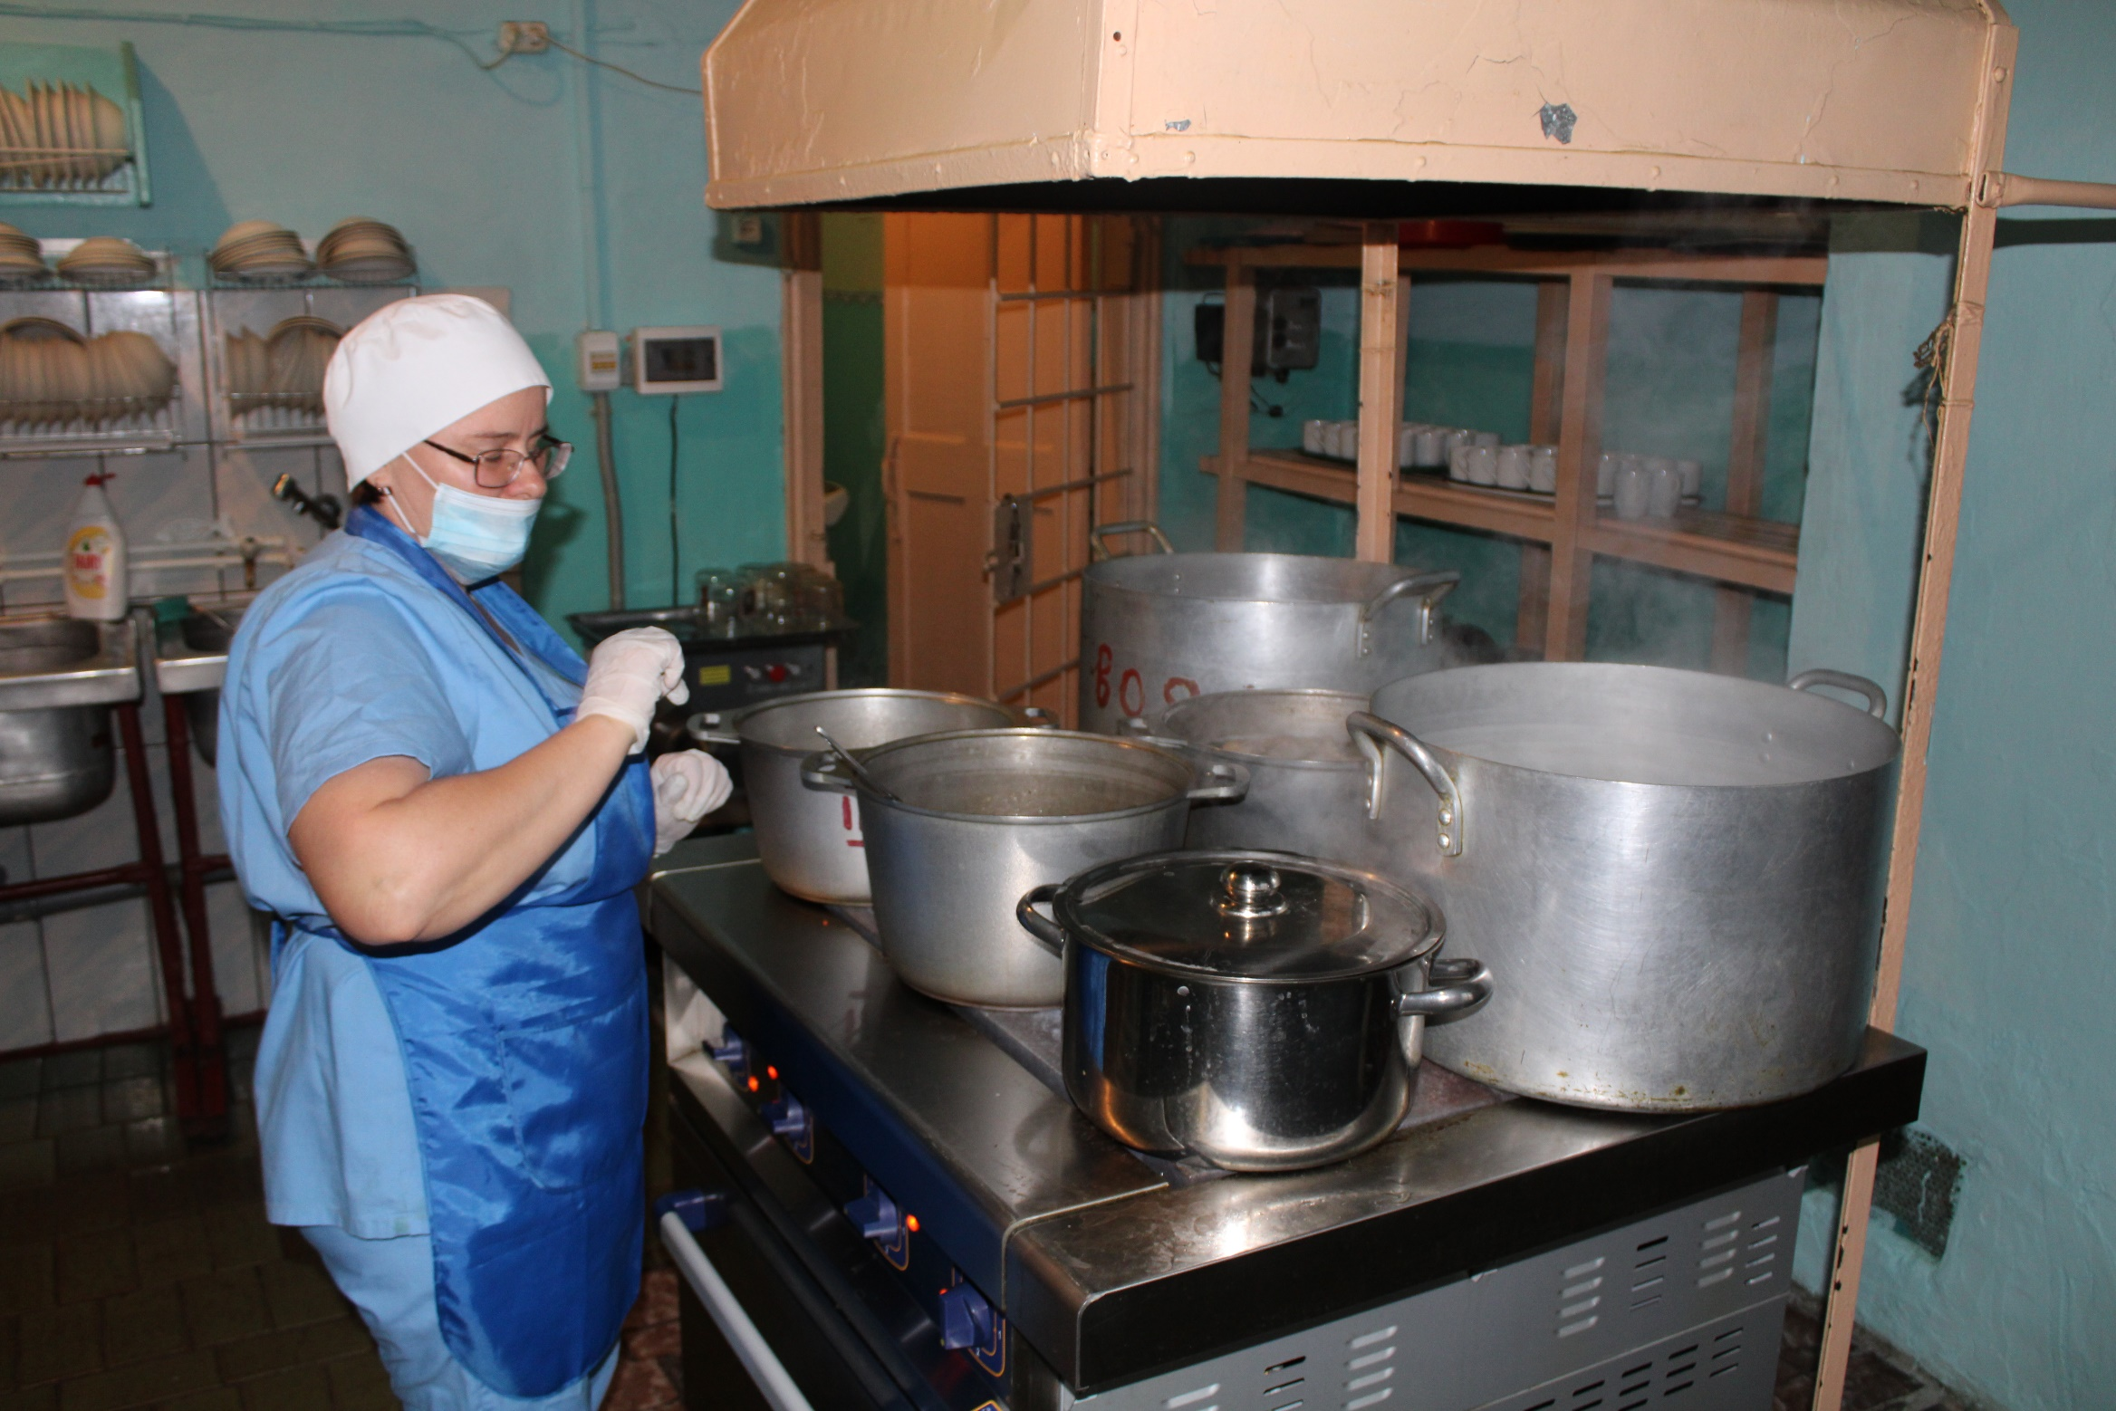

Slide 4
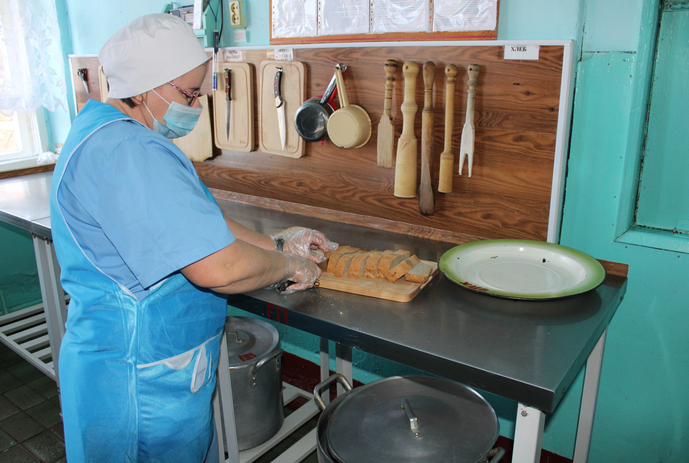

Slide 5
